Slide 1
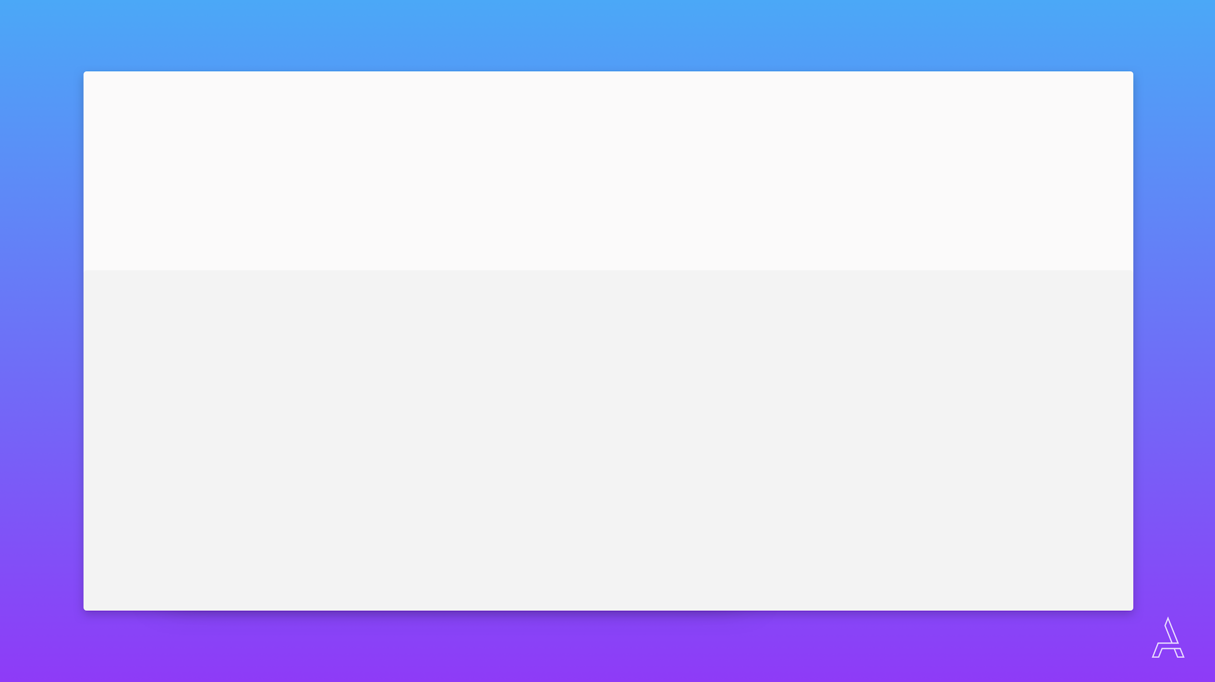
D E S A R R O L L O W E B F U L L S T A C K
Tema del día.
Javascript - operadores.
COM DWFS-BUE-12

Slide 2
Hoja de ruta de hoy
19:00 | Apertura de clase y repaso y revision checklist nuevo.
19:20 | Javascript- Operadores.
20:00 | Ejercicio practico.
20:30 | Breack.
20:50 | Funciones / ejercitacion.
21:42 | Reconstrucción y cierre

Slide 3
Repaso
Repaso javascript.
Presentacion nuevo proyecto
Repaso checklist.

Slide 4
Operadores
Las variables por sí solas son de poca utilidad. Hasta ahora, sólo se ha visto cómo crear variables de diferentes tipos y cómo mostrar su valor mediante la función alert(). Para hacer programas realmente útiles, son necesarias otro tipo de herramientas.
Los operadores permiten manipular el valor de las variables, realizar operaciones matemáticas con sus valores y comparar diferentes variables. De esta forma, los operadores permiten a los programas realizar cálculos complejos y tomar decisiones lógicas en función de comparaciones y otros tipos de condiciones.

Slide 5
Operadores aritméticos.
Operador | Significado | Ejemplo
+ | suma | números y cadenas
- | resta
* | producto
/ | división
% | módulo (resto) | 20 % 10 (= 0)
++ | suma tipográfica | variable++; ++variable; (variable = variable + 1)
-- (dos guiones) | resta tipográfica | variable--; --variable; (variable = variable - 1)

Slide 6
Operadores asignacion.
Operador | Significado | Ejemplo | Es igual a
= | Asignación de datos | x = 1;
+= | Asignación y suma | x += 1; | x = x + 1;
-= | Asignación y resta | x -= 1; | x = x - 1;
*= | Asignación y producto | x *= 1; | x = x * 1;
/= | Asignación y división | x /= 1; | x = x / 1;
%= | Asignación y módulo | x %= 1; | x = x % 1;

Slide 7
Operadores condicionales.
Operador | Significado | Ejemplo
== | es igual a | 5 == 8 es falso
!= | no es igual a | 5 != 1 es verdad
> | es mayor que | 5 > 1 es verdad
< | es menor que | 5 < 8 es verdad
>= | es mayor o igual que | 5 >= 8 es falso
<= | es menor o igual que | 5 <= 1 es falso

Slide 8
Comparacion estricta.
Operador | Significado | Ejemplo
=== | Es estrictamente igual | 1 === ‘1’ es falso
!== | Es estrictamente distinto | 1 !== ‘1’ es verdad

Slide 9
Operadores lógicos.
Operador | Significado | Ejemplo
&& | Y | 1 == 1 && 2 < 1 es falso
|| | O | 1 == 2 || 15 > 2 es verdad
! | NO | !(1 > 2) es verdad

Slide 10
Funciones
Las funciones son la solución a todos estos problemas, tanto en JavaScript como en el resto de lenguajes de programación. Una función es un conjunto de instrucciones que se agrupan para realizar una tarea concreta y que se pueden reutilizar fácilmente.

Slide 11
Definicion de funciones
Antes de poder usar una función necesitamos definirla. La forma más común de definir una función es usando la palabra reservada “function” seguido de un único nombre de función, y de los parámetros deseados (puede ser sin parámetros), y un bloque de instrucciones dentro de llaves.
Sintaxis:
function nombre_funcion(parametros) {
instrucciones;
}

Slide 12
Funciones anonimas
Aquí se crea una función anónima y se le asigna a una variable. Esta función no se encuentra lista hasta que esa línea en particular sea evaluada durante la ejecución del código.
Ejemplo:
var Cantar = function(){
alert("Yo canto muy bien");
}

Slide 13
Funciones con parametros
Las funciones más sencillas no necesitan ninguna información para producir sus resultados. Sin embargo, la mayoría de funciones de las aplicaciones reales deben acceder al valor de algunas variables para producir sus resultados.
Las variables que necesitan las funciones se llaman argumentos. Antes de que pueda utilizarlos, la función debe indicar cuántos argumentos necesita y cuál es el nombre de cada argumento. Además, al invocar la función, se deben incluir los valores que se le van a pasar a la función. Los argumentos se indican dentro de los paréntesis que van detrás del nombre de la función y se separan con una coma (,).

Slide 14
Funciones con parametros
function suma_y_muestra (primerNumero, segundoNumero) { ... }
Para que la función devuelva un valor, solamente es necesario escribir la palabra reservada return junto con el nombre de la variable que se quiere devolver.
function suma_y_muestra (primerNumero, segundoNumero) { return primerNumero + segundoNumero; }

Slide 15


¿Preguntas?

